Slide 1
Спостереження інфузорій
Лабораторне дослідження
Ярмоленко Лариса Михайлівна
вчитель біології
Дмитрівський НВК

Slide 2
Мета:
Ознайомитись з будовою, розмірами тіла та рухом одноклітинних організмів інфузорій
Проблема:
Переконатися,що рослини мають клітинну будову

Slide 3
Обладнання
Культура інфузорій, піпетка, клаптик вати, мікроскоп, обладнання для виготовлення мікропрепаратів, предметне скло, накривні скельця, фільтрувальний папір

Slide 4
Вказівки до виконання роботи
Вислухай пояснення вчителя
Повтори правила безпеки при роботі з лабораторним обладнанням
Зверни увагу на нові поняття і терміни, їх слід запам’ятати
Незрозумілі пункти завдань негайно з’ясуй з учителем
Зроби чіткі та стислі висновки
Після завершення роботи наведи лад на робочому місці

Slide 5
Нові поняття та терміни
Фагоцитоз
Травна вакуоля
Скоротлива вакуоля

Slide 6
Прочитай текст
Інфузорія туфелька звичайний мешканець прісних водойм. Проте цих одноклітинних тварин можна розводити в настоях з лучного сіна, тому їх називають інфузоріями, що в перекладі з грецької означає “настій”. Вони тримаються у верхньому шарі води, де скупчені бактерії та багато повітря. Розміри їх тіла від 0,1 до 0,3мм. Форма тіла добре пристосована до пересування у воді. Є війки, які допомагають рухатись та живитись. Дихає розчиненим у воді киснем

Slide 7
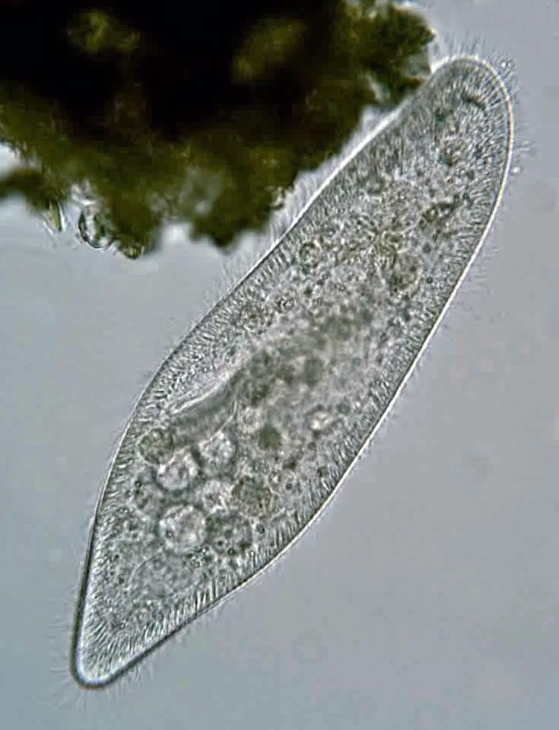
Хід роботи
Завдання 1
Розгляньте живих інфузорій у склянці.
Зверніть увагу на їх розмір.
Простежте за пересуванням цих істот

Slide 8
Хід роботи
Завдання 2
Підготуйте мікроскоп до роботи
Виготовте тимчасовий мікропрепарат інфузорій:
Крапніть води з культурою інфузорій на предметне скло;
Покладіть декілька волоконець вати, щоб загальмувати рух інфузорій;
Накрийте накривним скельцем, а зайву воду вимочіть фільтрувальним папером
Розгляньте мікропрепарат при малому збільшенні

Slide 9
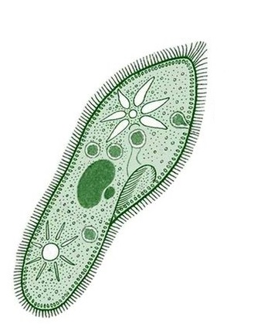
Хід роботи
Завдання 3
Передній кінець
Розгляньте форму тіла інфузорії;
Знайдіть задній заокруглений та передній – загострений кінці тіла;
Знайдіть передротову заглибину;
Чи помітні скоротливі вакуолі?
Порівняйте побачене з малюнком підручника
Скоротливі вакуолі
Ротова заглибина

Slide 10
Хід роботи
Зроби висновки
Дай відповідь на запитання:
Чому інфузорію називають “туфелька”?
Які органи руху має інфузорія?
Які частини тіла інфузорії ви побачили у мікроскоп?
Будова інфузорії
Покрив клітини
Ротова заглибина
Війки
Скоротлива вакуоля
Велике ядро
Мале ядро
3
5
4
6
2
1

Slide 11
Хід роботи
Поміркуй
(завдання високого рівня)
Знайди у підручнику малюнок амеби та порівняй її будову з будовою інфузорії туфельки. Що є спільного, а що відмінне в будові.
Розмір клітини
Форма тіла
Органи руху
Ядро
Скоротливі вакуолі
Особливості в будові
1
1
4
3
2
2
4
5
6
3

Slide 12
Перевір себе
Тести:
Інфузорія пересувається за допомогою: а) джгутиків; б) несправжніх ніжок; в)війок
Інфузорія має: а)сталу форму тіла; б) несталу форму
Задача:
Інфузорія за добу стає дорослою і починає розмножуватися поділом. Яке потомство може дати одна інфузорія за 10 днів, якщо кожна ділиться 1 раз на добу

Slide 13
Використана література
Біологія: підруч. для 6 кл. загальноосвіт. навч. закл./ І.Ю. Костіков та ін. – К.: Освіта, 2014.
Гамуля Ю. Г. Усі уроки біології 7 кл: навчально-метод. Посібник. _ Х.; Вид.група “Основа”, 2007.
Матяш Н. Ю. та ін. Завдання для державної підсумкової атестації з біології за курс основної школи. – 2-е вид., перероб., доповн. – К.: Генеза, 2004
Шухов Е.В.та ін. Зошит для лабораторних робіт з біології тварин (для учнів різних типів шкіл). – К.: “Мапа ЛТД” 1996

